Slide 1

Frontend 104

Slide 2

Псевдо классы и псевдо элементы
Псевдо классы
Псевдо элементы
Меню в header (шапка сайта)
Пример :nth-child()
Домашнее задание
FRONTEND 104 – CSS PSEUDO

Slide 3
Псевдо классы
Псевдокласс в CSS — это ключевое слово, добавленное к селектору, которое определяет его особое состояние.
selector:pseudo-class {
property: value;
}

Slide 4
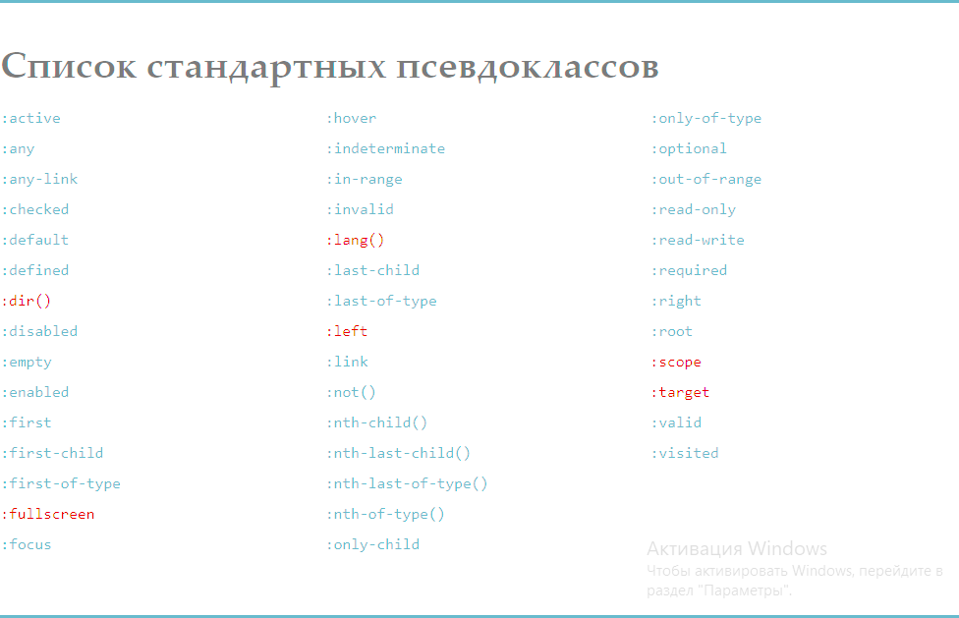
Псевдо классы

Slide 5
Псевдо элементы
Псевдоэлемент в CSS — это ключевое слово, добавляемое к селектору, которое позволяет стилизовать определённую часть выбранного элемента.
selector::pseudo-element {
property: value;
}

Slide 6
Псевдо элементы
::before
::after
::first-letter
::first-line

Slide 7
Меню
<header class="header">
<div class="container">
<nav class="navigation">
<div class="logo">
<h1 class="logo--title">Logo</h1>
</div>
<div class="menu--button">
<span></span>
<span></span>
<span></span>
</div>
<ul class="menu">
<li class="menu--item"><a href="#" class="menu--link">Home</a></li>
<li class="menu--item"><a href="#" class="menu--link">Projects</a></li>
<li class="menu--item"><a href="#" class="menu--link">About us</a></li>
<li class="menu--item"><a href="#" class="menu--link">Contacts</a></li>
</ul>
</nav>
</div>
</header>

Slide 8
